Slide 1
ОСНОВЫ
РОССИЙСКОЙ ГОСУДАРСТВЕННОСТИ
Раздел V
Вызовы будущего и развитие России
Сандакова Людмила Борисовна, к.филос.н.
Новосибирский государственный технический университет

Slide 2
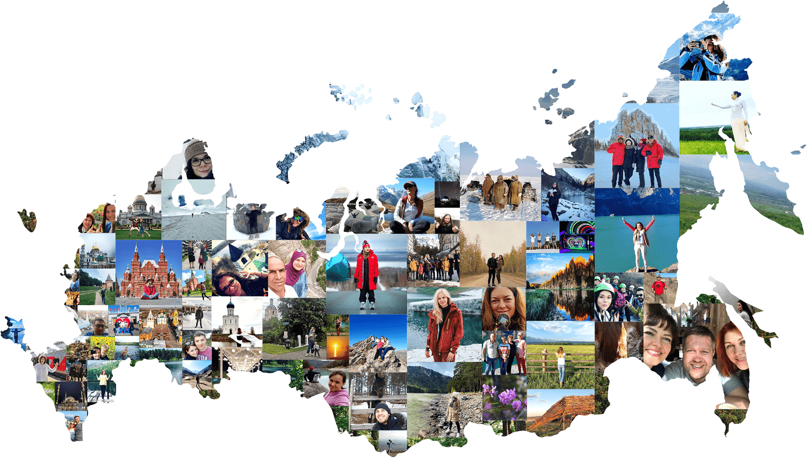
Лекция 2 «Актуальные вызовы и проблемы развития России»
План лекции
Понятие «вызов» и «проблема» в анализе цивилизационного развития
Методы прогнозирования в социальных исследованиях
Глобальные проблемы современности
Концепция устойчивого развития как ответ на глобальные вызовы
Концепция национальной безопасности России

Slide 3
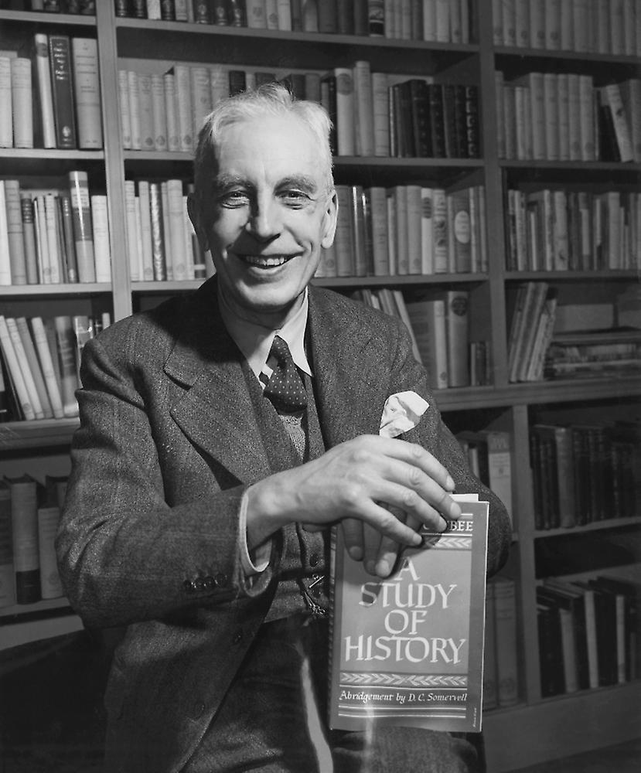
Закон вызова и ответа
Историческая ситуация или природные факторы ставят перед обществом проблему («вызов»). Дальнейшее развитие общества определяется выбором варианта решения («ответом»).
2 группы вызовов: вызовы территории (география, новые земли) и вызовы условий (давление других цивилизаций, утрата ресурса).
Арнольд Джозеф Тойнби
(1889-1975)

Slide 4
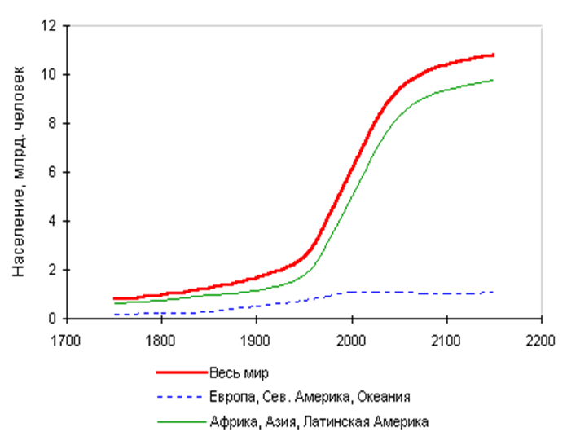
Проблема – затруднение
в продолжении деятельности,
требующее осмысления, изучения,
выбора.
Вызов – ситуация, требующая реакции.
Проблема – осознание содержания
риска и готовность искать ответ.
Например: демографическая ситуация в мире – вызов. Отрицательный коэффициент прироста населения в России – проблема убыли населения

Slide 5

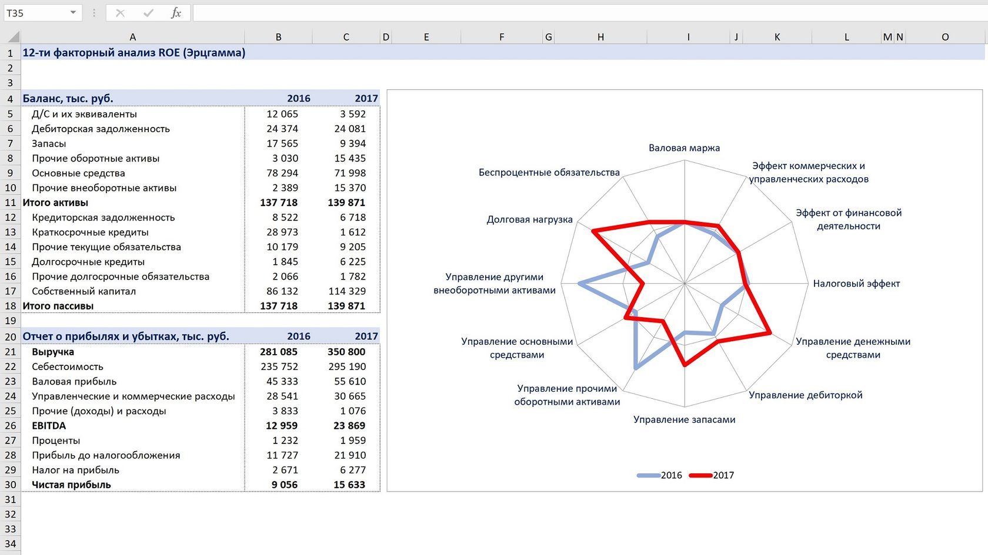


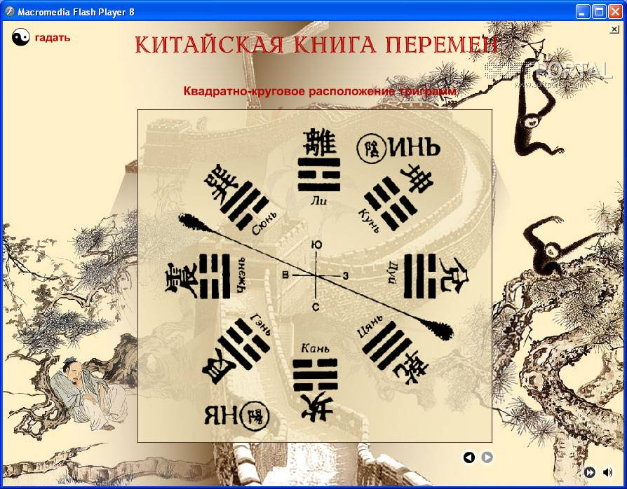
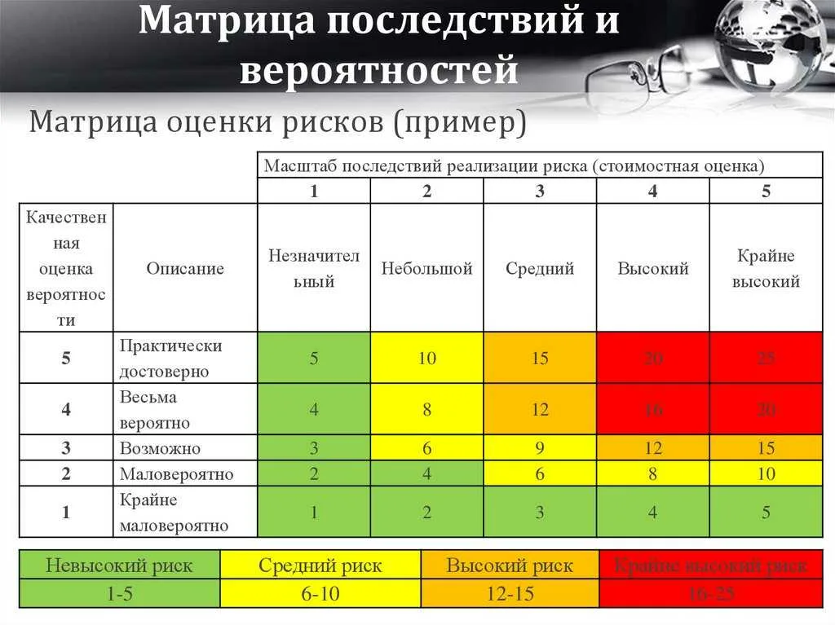

Как исследовать вызовы и принимать обоснованные решения по проблеме?

Slide 6
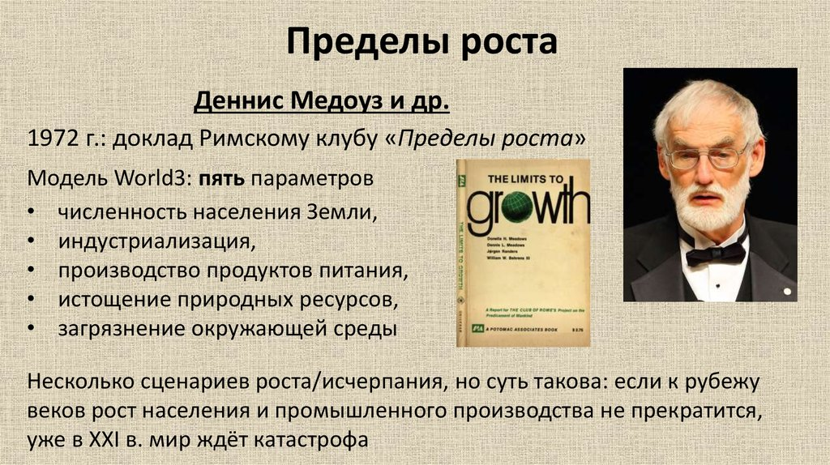

Slide 7
Прогнозирование в социальных науках
Функции прогнозирования: выявление закономерностей процесса, тенденций и возможности их изменений, факторов, влияющих на изменения выработка управленческих решений и оценка реализации этих решений оценка хода выполнения решений с отслеживанием изменений и корректировка действий | Методы прогнозирования в социальных науках: Математические: моделирование, метод экспертных оценок и метод экстраполяции Для сложных процессов, где мало исходных данных: метод «Дельфи», метод интервью, метод мозгового штурма, матричный метод и т.д.

Slide 8


глобалистика
область междисциплинарных исследований (формируется в конце 60-х годов ХХ века), которая изучает сущность, причины, тенденции глобальных процессов и проблем современности;
разрабатывает (на основе полученных знаний) конкретные стратегические решения геополитического и экономического характера

Slide 9
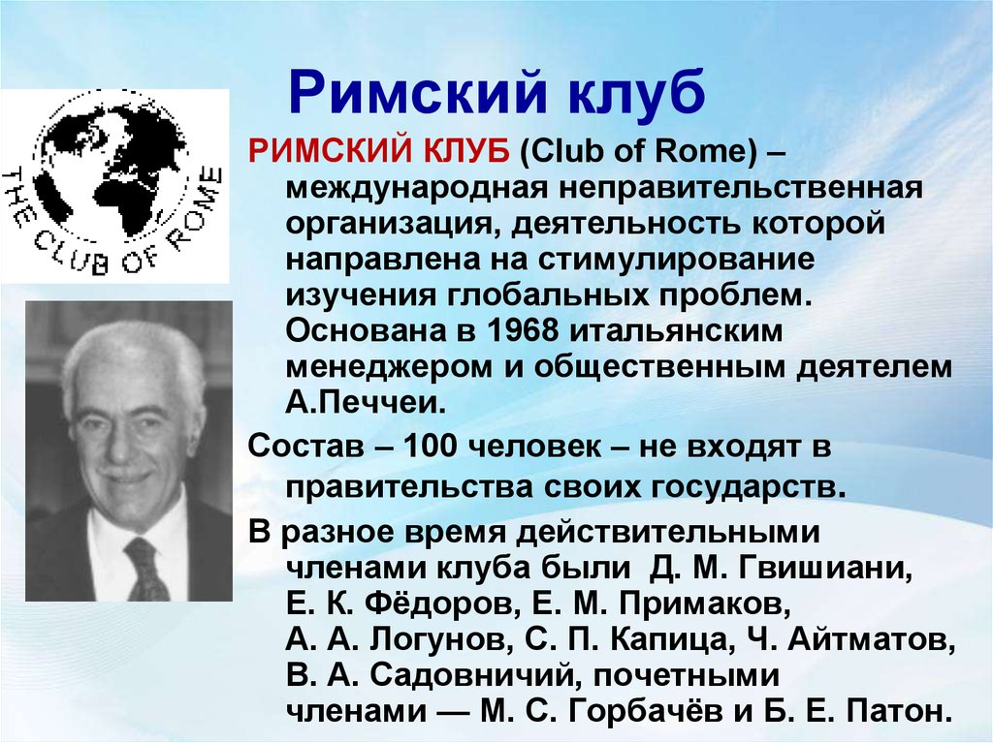

Slide 10
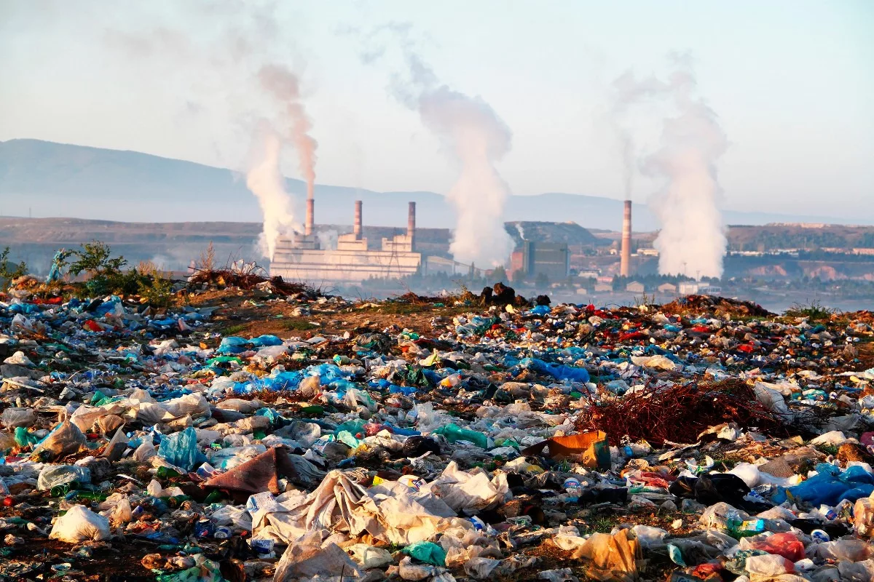
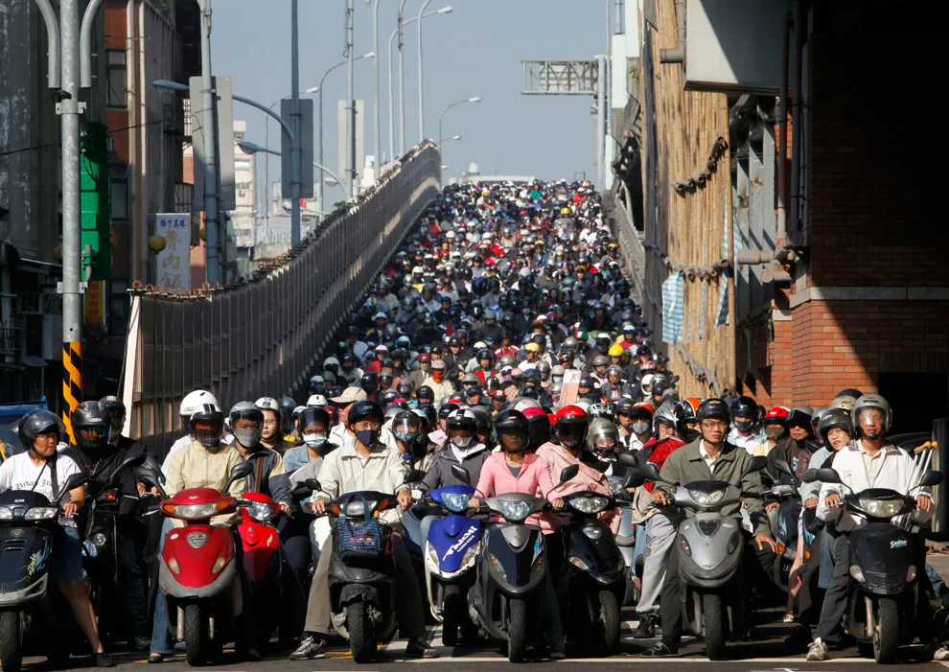

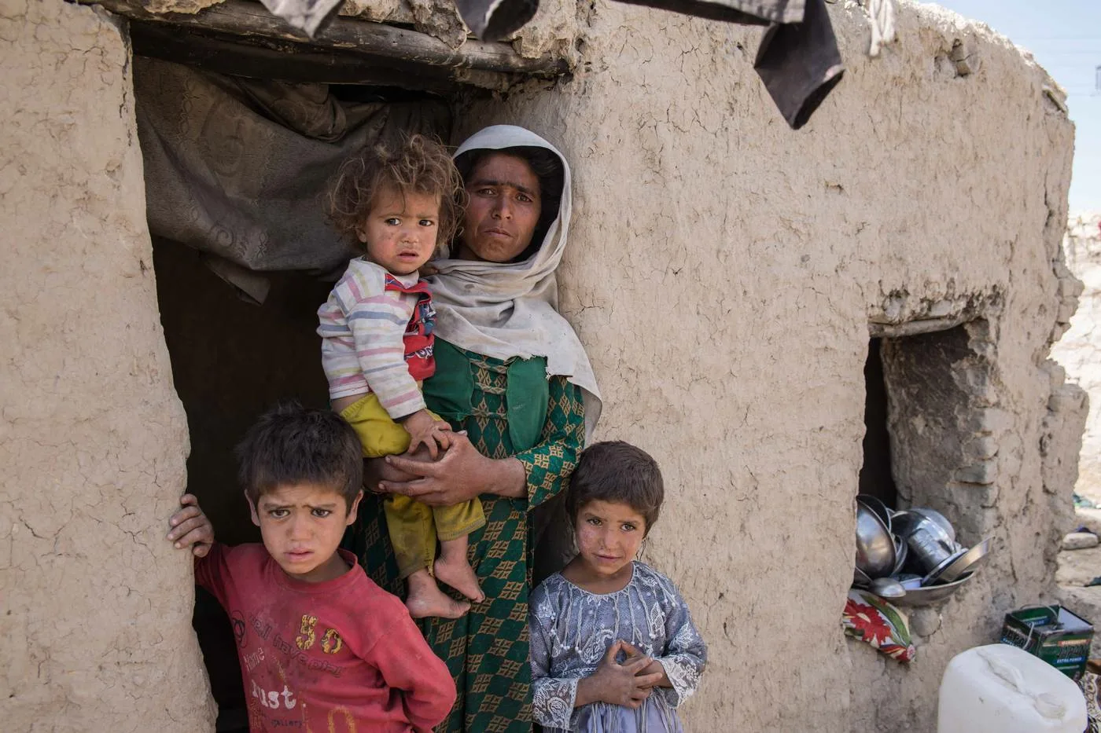
Глобальные проблемы
экологические
демографические
Социально-политические
технологические

Slide 11
Экологические вызовы - нарушение обычного функционирования экосистем и/или их разрушение
Примеры
По данным Всемирного фонда природы, размеры популяций млекопитающих, рыб, птиц, рептилий и земноводных сократились в среднем на 68% в период с 1970 по 2016 год.
В отчете научного журнала Nature говорится, что в настоящее время около 14 миллионов тонн пластика ежегодно попадает в океаны.
Каждый час вырубаются леса размером с 300 футбольных полей. К 2030 году на планете может быть только 10% лесов.
По прогнозам ООН к 2025 году две трети населения мира могут столкнуться с нехваткой воды.
К 2050 году глобальный спрос на продовольствие может увеличиться на 70%
Одна только индустрия моды производит больше выбросов парниковых газов, чем авиация и судоходство вместе взятые. Почти 20% мировых сточных вод тратится в результате окрашивания текстиля.

Slide 12
В рейтинге экологической стабильности Россия занимает лишь 52 место.
За первое полугодие 2018 года выявлено 39 случаев загрязнения атмосферного воздуха и два эпизода – аварийного. В Чите, Барнауле и Улан-Удэ концентрация бензпирена в 37–57 раз превысила норму.
Также зафиксировано 1432 случая высокого загрязнения водных объектов. Дополнительно зарегистрировано 10 эпизодов аварийного загрязнения водных объектов и четыре – почв.
Источник: https://vawilon.ru/jekologicheskaja-statistika/
В РФ документами, регулирующими взаимоотношения человека и природы, являются: Концепция перехода РФ к устойчивому развитию (1996 г.); Экологическая доктрина РФ (2002 г.); Закон РФ об охране окружающей среды. В стратегии национальной безопасности сформулировано в связи с этой проблематикой 18 задач

Slide 13
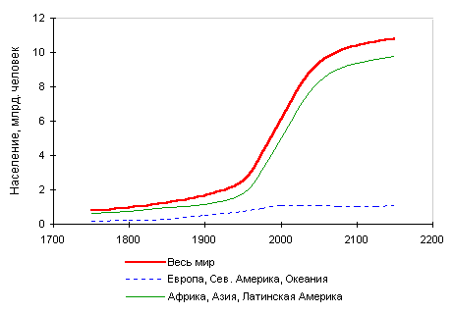
Демографический взрыв
В ХХ веке человечество пережило небывалый демографический взрыв, который привел к почти четырехкратному увеличению населения Земли за сто лет и еще не прекратился.
В начале прошлого столетия на планете жило 1,6 миллиарда человек,
к началу нынешнего число ее обитателей превысило 6 миллиардов.
Ожидается, что к середине наступившего столетия на Земле будет более 9 миллиардов жителей.
По данным А.Вишневского

Slide 14
Демографический переход
Профессор Капица предполагал (1999), что население Земли стабилизируется к 2100—2150 году на уровне 12—13 миллиардов человек. Сам процесс перехода придётся на период 2020—2030 годы.
По прогнозам ООН, стабилизация наступит около 2100 года при численности в 11 млрд человек.
Профессор Дэннис Медоуз и демограф Анатолий Вишневский (2004 г.) считают, что при достижении численности населения в 10-11 млрд наиболее вероятен резкий спад уровня жизни человечества, глобальный голод и социальные катаклизмы, с последующим обвальным падением численности населения Земли до 2-3 млрд человек к 2100 году.
Демографический переход — исторически быстрое снижение рождаемости и смертности.
Старение населения.
Повышение возраста рождения первого ребенка.
Воспроизводство населения сводится к простому замещению поколений, а в последующем к снижению численности населения

Slide 15
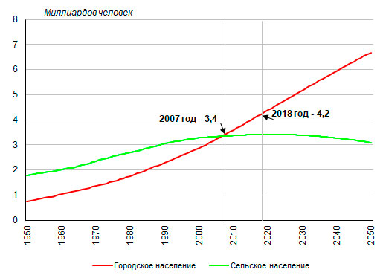
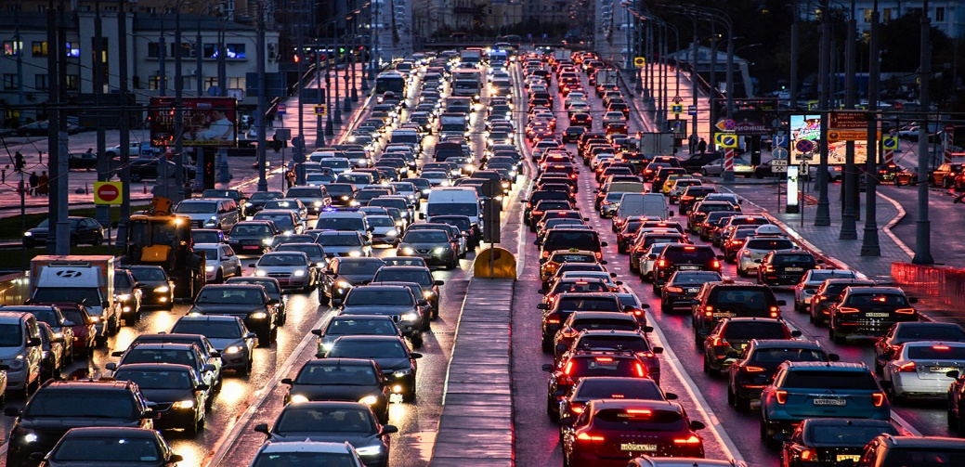
Урбанизация и ее последствия
80% потребления энергии
75% выбросов углекислого газа
90% жителей дышат небезопасным воздухом,
согласно стандартам ВОЗ, что привело к смерти
4.2 млн людей
Около 1 млрд людей живут в трущобах, в
основном в Восточной и Южной Азии

Slide 16
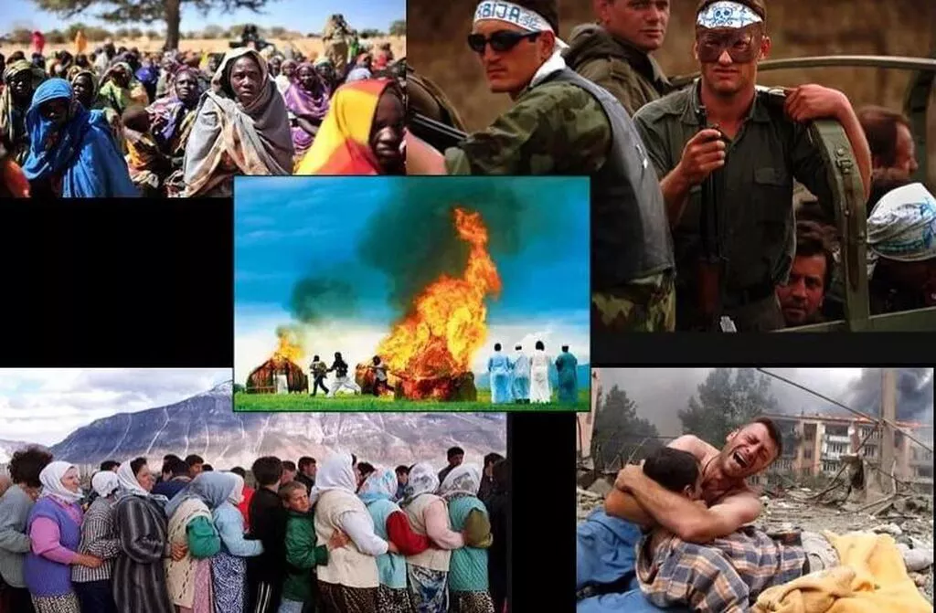
Социально-политические вызовы
Борьба за сферы влияния
Военные конфликты
Терроризм
Социальное неравенство
Отсталость стран третьего мира
Нищета
Голод
Эпидемии

Slide 17
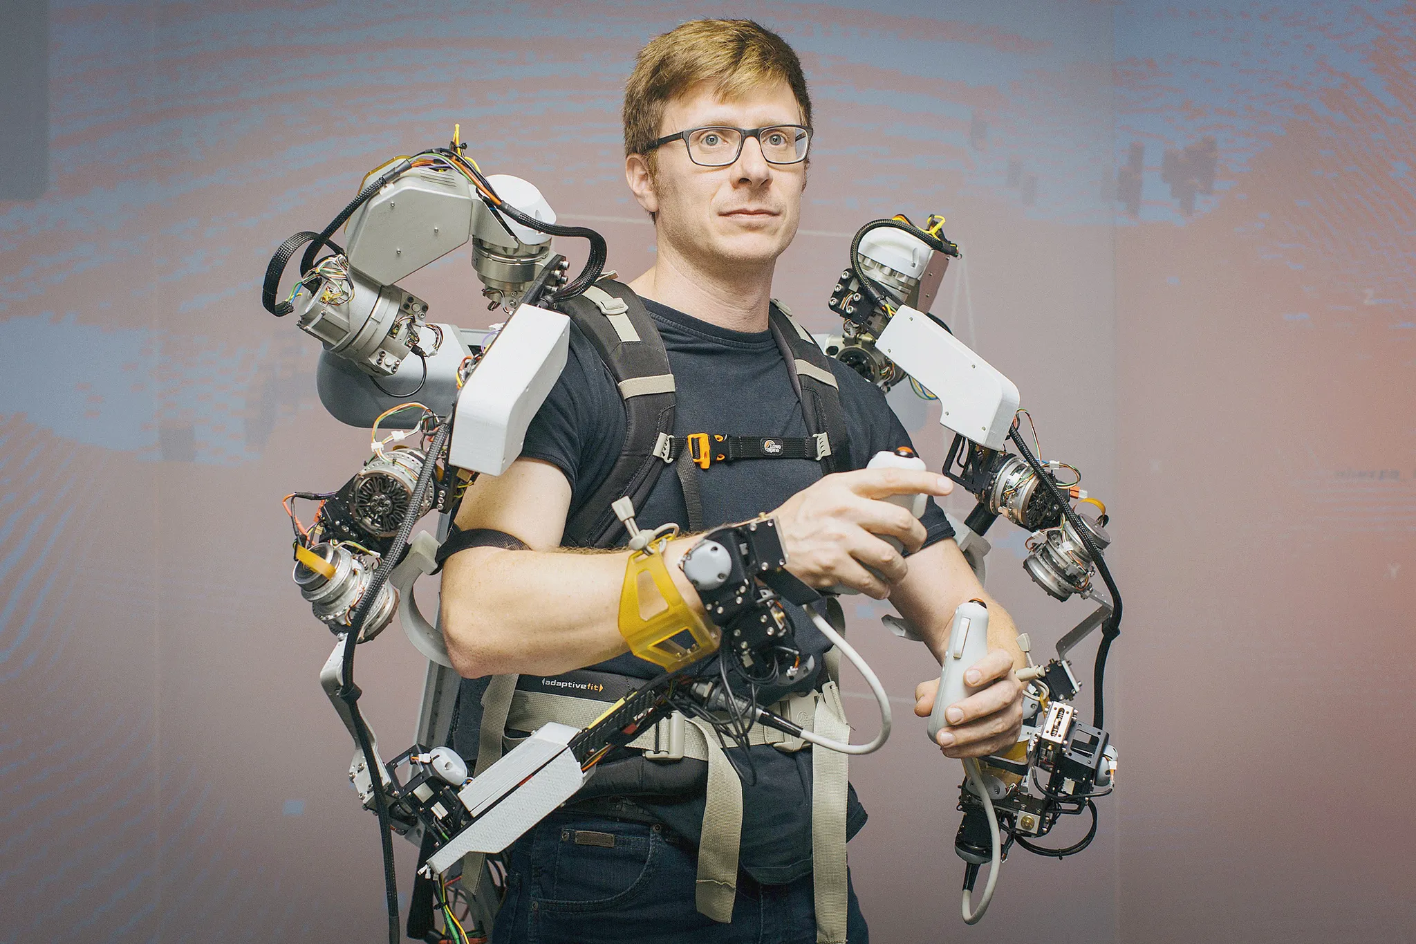

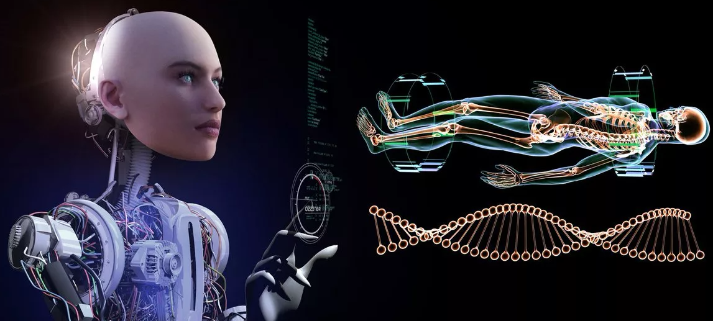
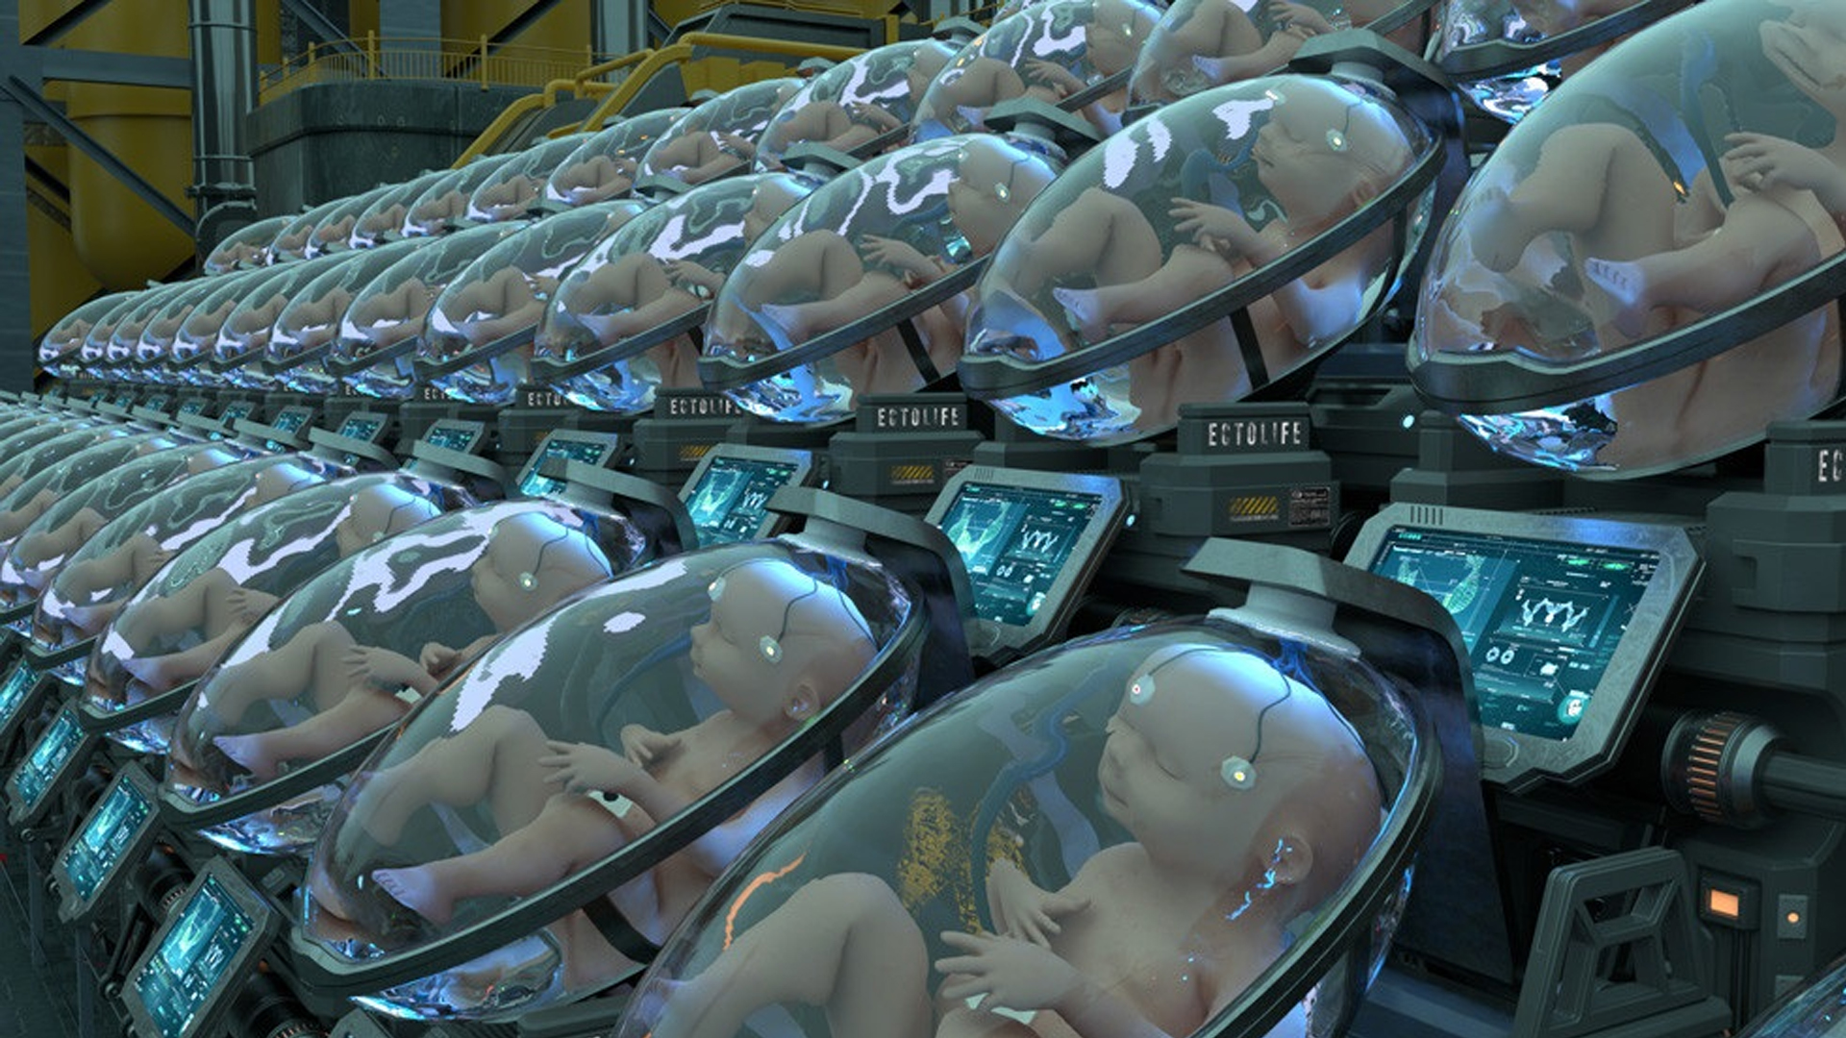
Проблемы, обусловленные развитием новых технологий
Социальная аномия (размывание норм)
Разрушение границ приватности
Антропологические угрозы
Неопределенность перспектив
развития ИИ

Slide 18
Концепция устойчивого развития
В основе – предложенная Дж. Элкингтоном теория тройного критерия измерения успешности компании: люди, планета, прибыль.
Концепция устойчивого развития строится на трех ключевых компонентах: экономическом, экологическом и социальном (ESG-фактор: environmental + social + governance)

Slide 19
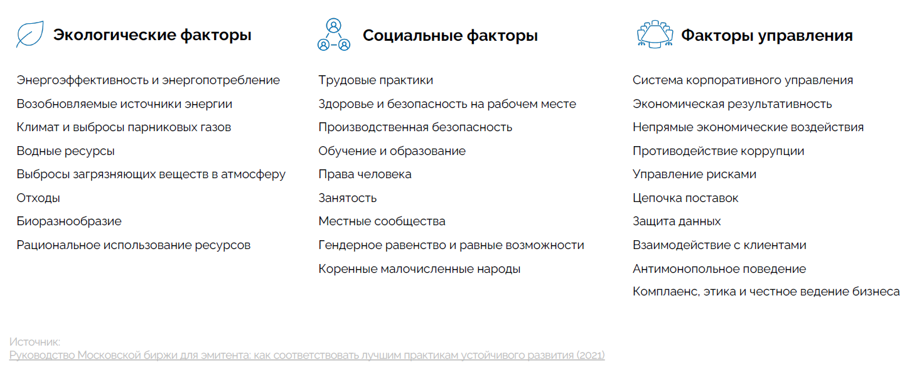
ESG-факторы – это…

Slide 20
Национальная безопасность
национальная безопасность — совокупность официально принятых взглядов на цели и государственную стратегию в области обеспечения безопасности личности, общества и государства от внешних и внутренних угроз политического, экономического, социального, военного, техногенного, экологического, информационного и иного характера с учётом имеющихся ресурсов и возможностей.
Указом президента РФ В.В. Путина от 2.07.2021 № 400 утверждена обновленная версия Стратегии национальной безопасности России

Slide 21
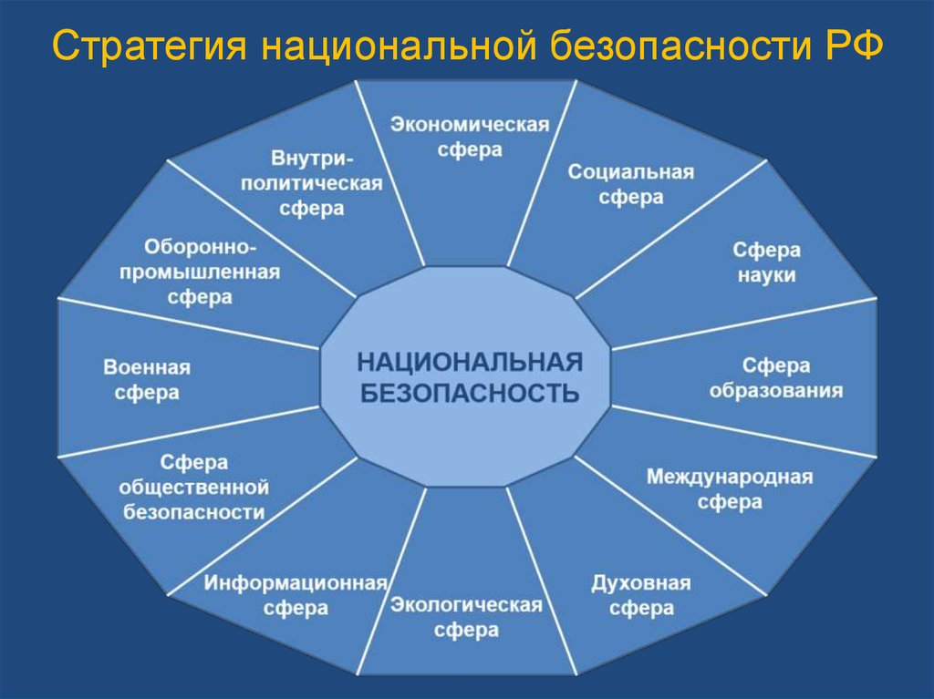

Slide 22
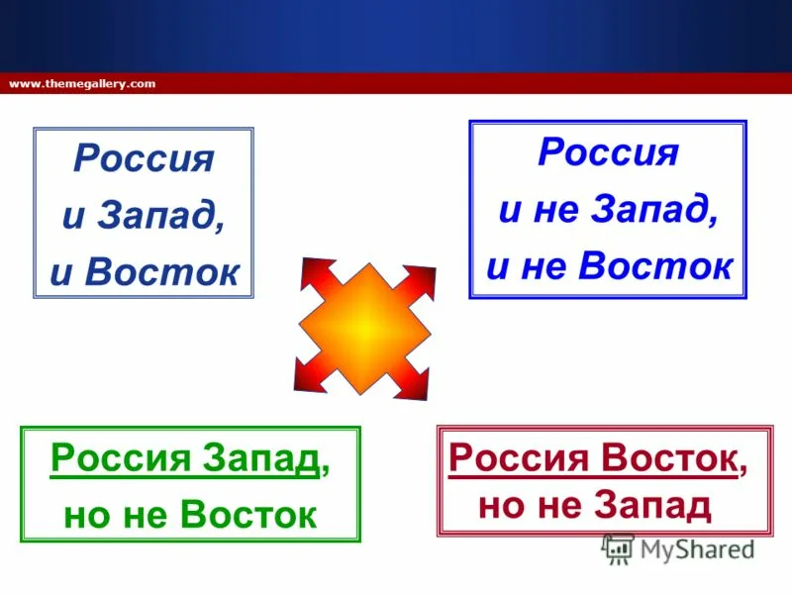
Геополитический вызов России
Есть ли у России шанс занять особое положение в мире?
Аргументы «за»: географические, ресурсные, исторические, культурные.
Поэтому в Стратегии национальной безопасности
прорабатываются вопросы
культурно-исторического наследия,
духовного и патриотического воспитания,
развития науки и культуры,
развитие регионов и транспортных сетей и т.д.

Slide 23
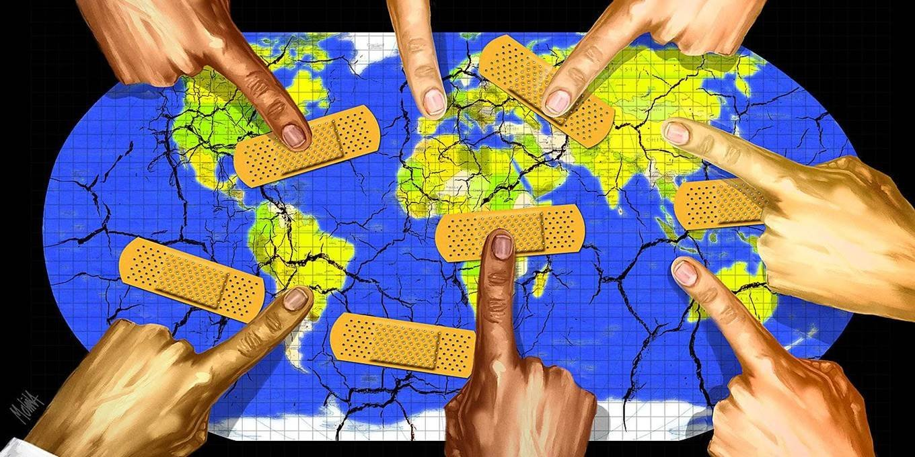
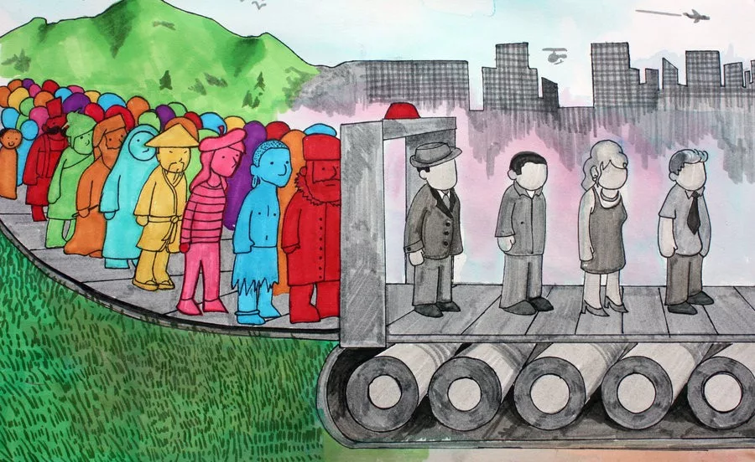
Глобализация как вызов России
Аспекты глобализации: экономический, политический, культурный
Основные проблемы:
кто и в чьих интересах будет определять параметры глобального мира?
как сохранить самобытность?

Slide 24
Внутренние социально-экономические проблемы данные Росстата: https://rosstat.gov.ru/storage/mediabank/Rus_stran_mira_2022_short_final.pdf
Угроза для продовольственной безопасности: сокращение собственного производства + мировая рыночная экономика= потеря рынка.
Снижение инвестиций в обновление основных производственных фондов + старение основных фондов = возрастание рисков техногенных катастроф
Безработица
За чертой бедности 19,6 миллиона человек, или 13,5%
Рост дифференциации доходов различных групп населения: соотношение доходов наименее обеспеченных и наиболее обеспеченных 1:14.
Криминализация экономики. Интеллектуализация преступности + сращивание ее с государственными структурами
Непродуманная политика в отношении естественных монополий
Низкий уровень социального и институционального доверия

Slide 25
Структурная несбалансированность российской экономики. Диспропорции, делающие нас уязвимыми: между стоимостью природного ресурсного потенциала, потенциальными возможностями человеческого капитала, финансовой мощью государства и уровнем благосостояния его граждан.
Свертывание фундаментальных исследований. Распад научно-исследовательских коллективов и конструкторских бюро мирового класса. «Утечка мозгов»
Деградация образовательной системы
Демография: низкая рождаемость, старение населения, неравномерное заселение территорий
Здравоохранение: низкая и неравномерная доступность к качественному бесплатному здравоохранению
Результат: огромная держава лишь во второй десятке стран мира по уровню ВВП (16 место в 2022 году). В глобальном инновационном индексе за 2019 год Россия расположилась на 46 месте из 129 возможных

Slide 26
Что необходимо для решения проблем?
формирование и поддержка среднего класса - квалифицированных, предприимчивых, активных экономически и политически людей
развитие образования как системного процесса
развитие научно-технического потенциала (приоритетные направления: цифровые технологии, роботизированные системы, новые материалы и способы конструирования, системы обработки больших данных, машинное обучение, ИИ)
конкурентоспособность современных инновационных экономик все больше зависит от качества профессионализма научно-технических кадров.

Slide 27
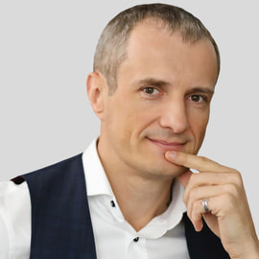



Пример компании ЭФКО
Исполнительный директор ЭФКО Сергей Иванов: «…мы решили связать всё свое будущее только с такими продуктами и технологиями, которые одновременно отвечают на три глобальных вызова - голод, экологию и здоровье. То есть, качественно улучшают жизнь людей, имеют потенциал массовости и дружат с экологией. С тех пор, всё, что мы зарабатываем, инвестируем в такие инновации»
целое семейство новых продуктов «под зонтиком» Healthy Innovation: Hi-meat (раст. мясо), Hi-milk (раст. молоко), Hi-Fiber (пищевые волокна), Hi-Bio (сладкие белки) и Hi-Nutrition (клеточное питание)

Slide 28
Big Data для предупреждения эко-катастроф
Студенты Новосибирского государственного технического университета НЭТИ разработали автономную беспроводную система сбора данных (WDAS) для автоматического мониторинга состояния почвы, воздуха, проверки исправности трубопроводов и линий электропередач.
Система состоит из комплекса датчиков, устройства сбора данных и базовой станции. Устройства в режиме реального времени принимают данные об экологической обстановке с различных типов датчиков и передают их на базовую станцию по протоколу LoRa. А уже станция переправляет комплексный отчет по GPRS и/или GSM-каналу на сервер заказчика. Таким образом, компоненты Big Data и сенсорики позволяют отслеживать критический уровень экологического загрязнения по параметрам, которые человеку не подсчитать самостоятельно

